Slide 1
«Музей в чемодане: коллекционирование как средство формирования общероссийской гражданской идентичности у дошкольников»
Муниципальное автономное дошкольное образовательное учреждение д/с № 60 города Тюмени
Составитель: Мальчик Любовь Анатольевна,
старший воспитатель
МАДОУ д/с № 60 города Тюмени

Slide 2
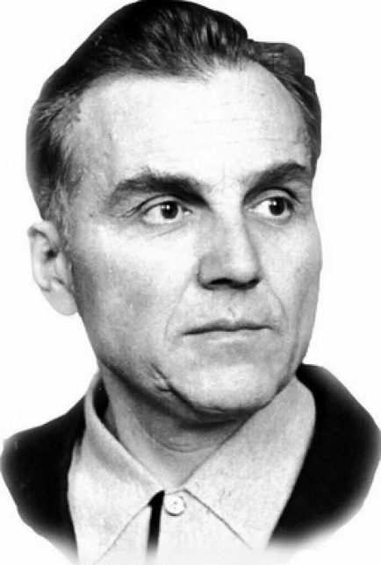

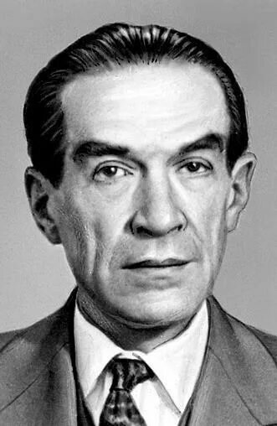
Коллекционирование - это мост от личного интереса к любви к Родине
Василий Сухомлинский (советский педагог):
«Коллекционирование - это не просто собирание вещей, это познание мира. Через малую коллекцию ребенок начинает чувствовать связь с большой историей своей страны».
В.А. Сухомлинский
Илья Эренбург (писатель и общественный деятель):
«Вещи, собранные человеком, рассказывают о его корнях. Увлечение историей своего края через предметы делает человека гражданином, а не просто жителем».
И.Г. Эренбург
Алексей Леонтьев (психолог):
«Личность рождается в деятельности. Коллекционирование - это та деятельность, где ребенок впервые осознает свою причастность к культуре своего народа».
А.Н. Леонтьев

Slide 3
Коллекциони́рование
(от лат. collectio «собирание, сбор»)
- деятельность, в основе которой лежит собирание коллекции, то есть систематизированное собирание и изучение каких-либо объектов
(как правило, однородных или объединённых общностью темы).
Коллекционирование – одно из древнейших увлечений человека, которое всегда связывалось с собиранием предметов, не имеющих прямого практического использования, но вызывающих к размышлению.
Актуальность и цель -
в Год единства народов России важно уйти от формальных бесед к наглядному моделированию образа страны. Коллекционирование позволяет ребенку «потрогать» культуру разных народов.
Почему это работает для детей:
Для дошкольника «Россия» - понятие абстрактное. Но когда он собирает коллекцию открыток с городами РФ, значков с гербами или образцов камней Урала, страна становится осязаемой. Это превращает сухой патриотизм в живое любопытство.
Цель: создание в ДОУ единого этнокультурного пространства через систему детско-родительских коллекций.
Детское коллекционирование - это целенаправленное собирательство разнообразных предметов, объединённых по определённым признакам и представляющих познавательную или художественную ценность.
Коллекционе́р - человек, занимающийся коллекционированием.
В Китае говорят: “Кто имеет увлечение, проживает две жизни”

Slide 4

Коллекционирование
Познавательно-исследовательская деятельность - это одно из естественных, ярко проявляемых дошкольниками направлений деятельности. В детях заложена природой тяга к собирательству, а еще точнее, к поиску. В процессе коллекционирования сначала происходит процесс накопления знаний, далее получаемая информация систематизируется и формируется готовность к осмыслению окружающего мира. Предметы коллекций придают своеобразие игровому, речевому и художественному творчеству, активизируют имеющиеся представления.
В процессе коллекционирования развиваются внимание, память, мышление, умение наблюдать, сравнивать, анализировать, обобщать, выделять главное, комбинировать. Коллекционирование расширяет кругозор детей, развивает их познавательную активность, развиваются способности ребенка, являющиеся ступеньками к творчеству.
Многие проблемы в установлении взаимоотношений с детьми можно преодолеть, если найти общее дело, позволяющее совместить интересы ребенка и взрослого. Актуальна это, когда в группе есть дети с неровным поведением, двигательно-активные, тревожные, малообщительные и застенчивые.
Коллекционирование украшает нашу жизнь, делает ее полнее и разнообразнее.

Slide 5
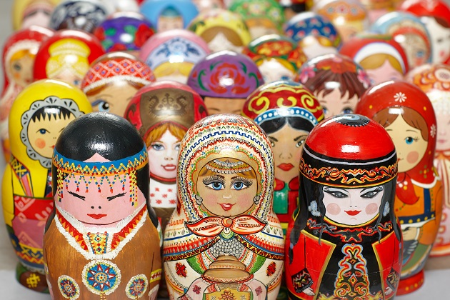
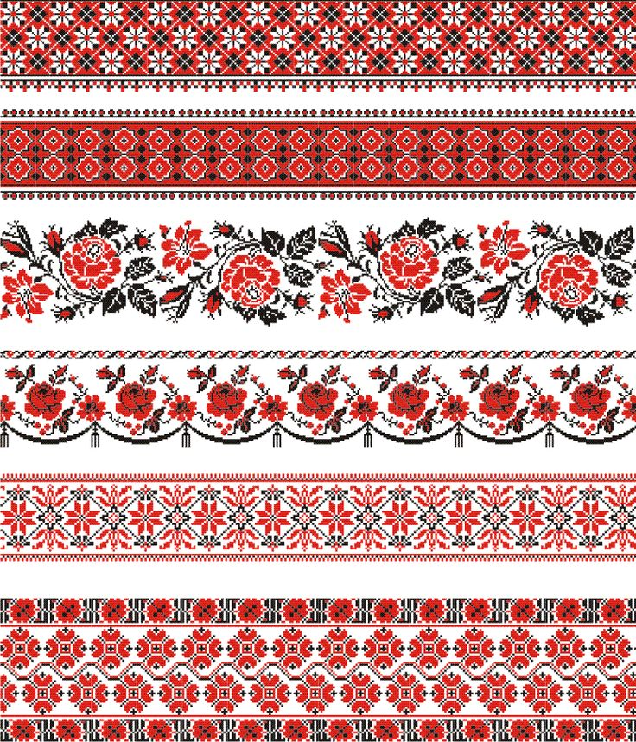
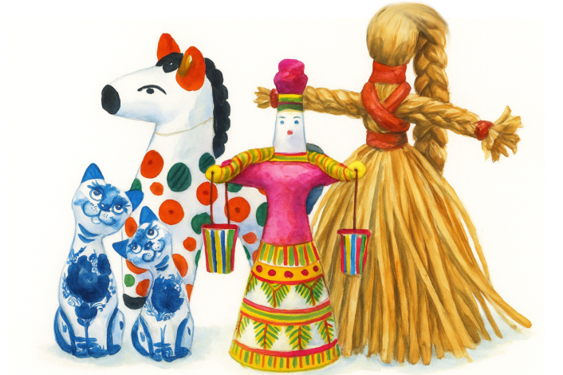

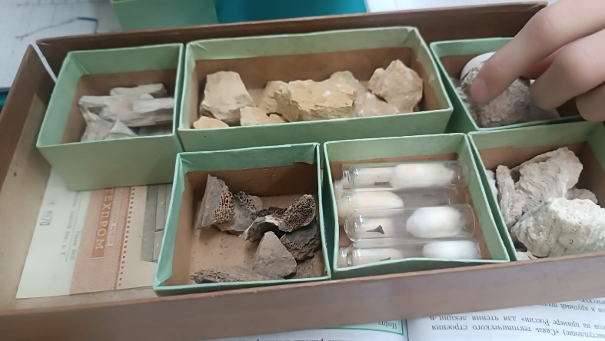

Коллекции по теме: Года единства народов России
«Матрешки разных народов»
Что собирать: Рисунки, бумажные плоскостные фигурки или маленькие деревянные заготовки, раскрашенные в традиционные орнаменты.
«Национальные игрушки»
Что собирать: Дымковская игрушка, филимоновская свистулька, тряпичные куклы-закрутки, фигурки животных из дерева или кости (как у народов Севера).
«Узоры и орнаменты»
Что собирать: Образцы тканей, ленты с вышивкой, распечатки национальных узоров (гжель, хохлома, кавказские ковровые мотивы, северные орнаменты). Можно оформить в виде альбома «Ковер дружбы».
«Открытки: Моя большая страна»
Что собирать: Современные или ретро-открытки с видами городов России, природными памятниками (Байкал, Эльбрус) и людьми в национальных костюмах.
«Кладовая природы России»
Что собирать: Камни (янтарь с Балтики, уральский самоцвет), гербарий (ветка березы, лиственницы), ракушки, кедровые шишки. Это покажет, как велика и разнообразна общая земля.
«Сказки народов России» (Мини-библиотека)
Что собирать: Книжки-малышки с короткими сказками (русскими, нанайскими, татарскими и др.). Можно дополнить коллекцию аудиозаписями или карточками с главными героями.

Slide 6
Задачи коллекционирования по теме:
Года единства народов России
Образовательные задачи (формирование знаний):
Развивающие задачи (формирование умений):
Воспитательные задачи (формирование отношений):
«Матрешки разных народов»:
Познакомить детей с многообразием национальных костюмов через трансформацию образа классической матрешки; научить узнавать характерные черты внешности и одежды разных этносов.
«Открытки: Моя большая страна»:
Формировать первичные географические представления о России, её регионах и достопримечательностях через создание визуальной мини-библиотеки.
«Национальные игрушки»:
Дать представление о традиционных промыслах (дымковская, филимоновская, северная игрушка) и материалах, из которых их изготавливают (глина, дерево, береста).
«Сказки народов России»:
Познакомить с фольклорным наследием разных народов, выявляя общие ценности (доброта, трудолюбие, смелость) в сказочных сюжетах.
«Узоры и орнаменты»:
Развивать эстетическое восприятие и чувство ритма; научить различать и воспроизводить элементы национальных орнаментов в продуктивной деятельности.
«Кладовая природы России»:
Развивать исследовательские навыки и познавательный интерес к природному богатству страны (минералы, растения, плоды), устанавливая связь между природой края и бытом народа.
В области коллекционирования:
Развивать навыки классификации, сравнения и систематизации предметов по культурно-географическим признакам.
Воспитывать чувство гордости за свою многонациональную Родину и уважение к культурным традициям разных народов России.
Стимулировать интерес к истории своей семьи и своих корней через участие в сборе коллекций.
Формировать навыки бережного отношения к предметам материальной и духовной культуры как к общему достоянию страны.

Slide 7
Основные принципы коллекционирования
Эмоциональная вовлеченность взрослого в познавательную деятельность.
Только в том случае, если взрослый сам с интересом погружен в какую-либо деятельность, может происходить передача личностных смыслов деятельности ребенку.
Стимуляция любознательности ребенка.
В работе необходимо использовать оригинальные игрушки и материалы, которые могут вызвать интерес, удивление.
Передача инициативы от взрослого ребенку.
Важно не только заинтересовать ребенка, но и научить его ставить цели в процессе познавательной деятельности и самостоятельно находить способы их осуществления.
Безоценочность.
Оценка взрослого (как положительная, так и отрицательная) может способствовать фиксации ребенка на собственных успехах, достоинствах и недостатках, то есть развитию внешней мотивации.

Slide 8
Использование технологии коллекционирования в образовательном процессе
Коммуникативная деятельность – тематические беседы, составление и отгадывание загадок, составление рассказов, публичная презентация коллекции, творческая сочинительская деятельность, активизация словаря, развитие грамматических категорий речи, умение устанавливать контакты со сверстниками и взрослыми.
Художественная деятельность – изготовление различных продуктов детского творчества (рисунки, аппликация, макеты, конструирование и т.д.)
Игровая деятельность – игры-викторины, дидактические игры, сюжетно-ролевые игры, театрализованные игры.
Трудовая деятельность - оформление коллекций, размещение объектов.
Продуктивная деятельность – реализация различных детских проектов (индивидуальных, групповых, опытно-экспериментальная деятельность, оформление выставок коллекций).

Slide 9
План-сетка реализации опыта
«Коллекционирование в Год единства народов России»
Название коллекции | Педагогическая задача | Форма работы (Методический прием) | Ожидаемый результат (Продукт)
«Матрешки разных народов» | Познакомить с многообразием национальных костюмов РФ. | Дидактическая игра «Одень матрешку», мастер-класс по росписи бумажных шаблонов. | Выставка плоскостных или объемных фигурок в костюмах (татарский, чукотский и др.).
«Открытки: Моя большая страна» | Формировать географические представления о регионах России. | Посткроссинг (обмен открытками), создание «Карты-путешествия» в мини-библиотеке. | Альбом-путеводитель с описанием городов и природных памятников.
«Национальные игрушки» | Дать представление о народных промыслах и материалах (глина, дерево). | Экскурсия в мини-музей группы, лепка из глины по мотивам народных игрушек. | Коллекция реплик и оригиналов (дымковская, филимоновская, богородская).
«Узоры и орнаменты» | Развивать эстетическое восприятие и чувство ритма в искусстве. | Рассматривание альбомов, упражнение «Дорисуй узор», аппликация «Ковер дружбы». | Картотека орнаментов (гжель, хохлома, кавказские и северные мотивы).
«Кладовая природы России» | Показать связь природы с бытом и культурой народов. | Лаборатория юного исследователя: изучение камней, шишек, гербария разных зон. | Экологический стенд с образцами (янтарь, кедр, самоцветы, ракушки).
«Сказки народов России» | Выявлять общие духовно-нравственные ценности в фольклоре. | Чтение с обсуждением, театрализованные постановки по мотивам сказок. | Мини-библиотека с аудиосказками и рисунками персонажей.

Slide 10
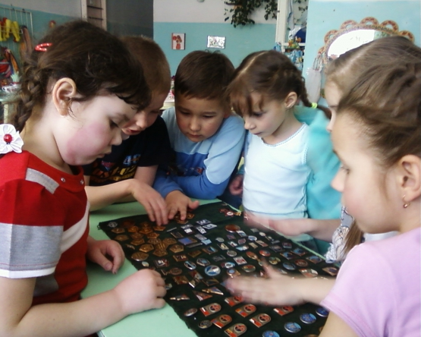
Алгоритм работы
I этап: Информационно-методический (Работа с педагогами)
- Проведение семинара-практикума «Как собрать коллекцию, которая «говорит».
- Разработка картотеки национальных игр и аудиовизуальных материалов (сказки, музыка народов РФ).
- Создание «Методического копилки» с шаблонами народных орнаментов.
II этап: Организационно-практический (Работа с детьми)
Внедрение технологии «Кругосветка по России». Каждая группа выбирает свое направление (Север, Кавказ, Поволжье и т.д.) и формирует свою тематическую коллекцию:
- «Коллекция звуков»: запись приветствий на разных языках, звуки народных инструментов (курай, балалайка, бубен).
- «Лоскутная карта»: дети собирают образцы тканей с традиционными принтами разных регионов.
- «Почта дружбы»: коллекция открыток и марок, присланных из разных городов России (через посткроссинг между садами).
Формы презентации результатов
- Фестиваль «Музей в чемодане»: Каждая группа презентует свой «чемодан» с собранными экспонатами (игрушки, камни, гербарии, книги), который потом передается в другую группу для изучения.
- Интерактивная карта «Мы едины»: В холле ДОУ размещается большая карта, которая заполняется метками-экспонатами из детских коллекций.
- QR-библиотека: Оцифровка коллекций (фото экспонатов с описанием), доступная родителям через QR-коды на стендах.
III этап: Интерактивный (Взаимодействие с родителями)
- Акция «Семейная реликвия»: создание мини-экспозиций о корнях воспитанников (фото, предметы быта, переданные от бабушек).
- Мастер-классы «Кукла в национальном костюме своими руками» для пополнения групповых коллекций.

Slide 11

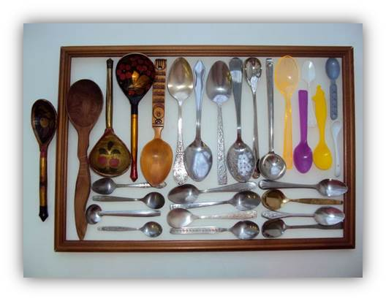
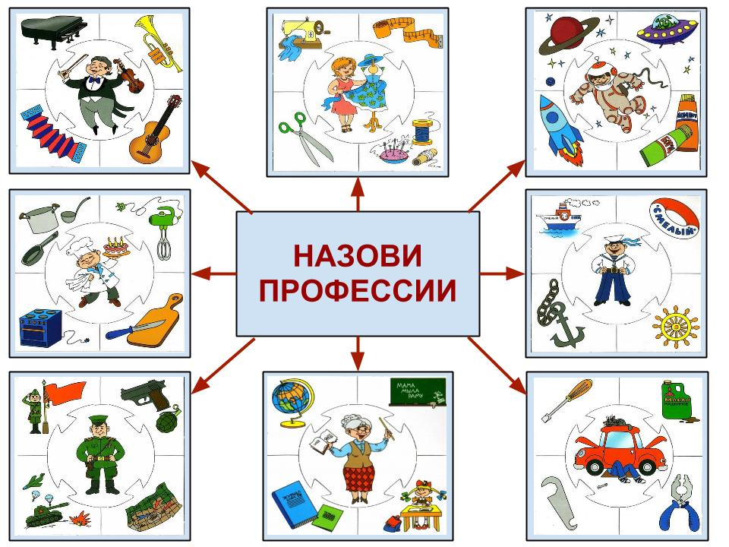
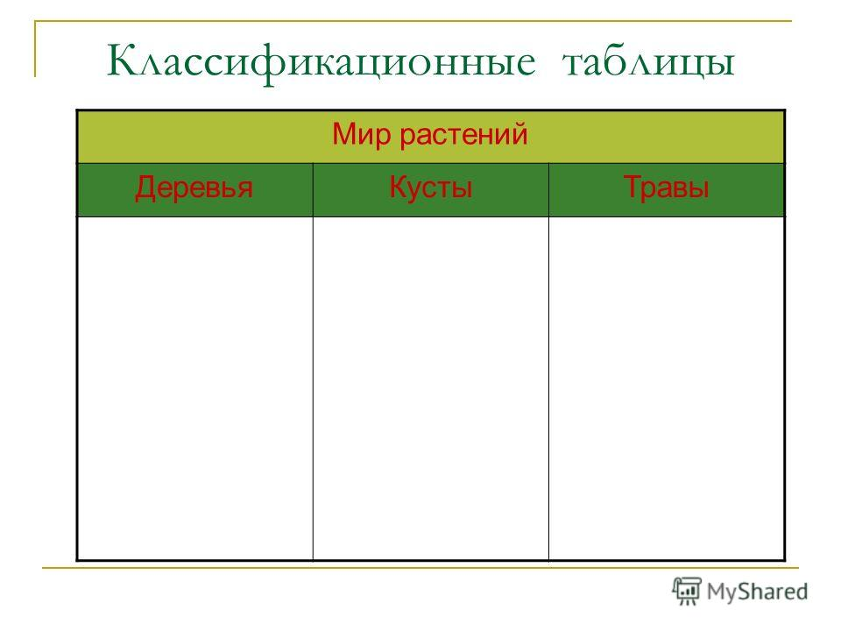
Признаки коллекционирования
(Короткова Н.А.)
собирать те предметы, которые легко классифицировать на виды;
подбирать реальный материал или образный для того, чтобы обсудить с детьми признаки, по которым нужно будет определить, подходит ли данный предмет для коллекции;
обсуждаемый материал нужно поместить в таблицу;
в работе должны принимать участия все дети группы.

Slide 12

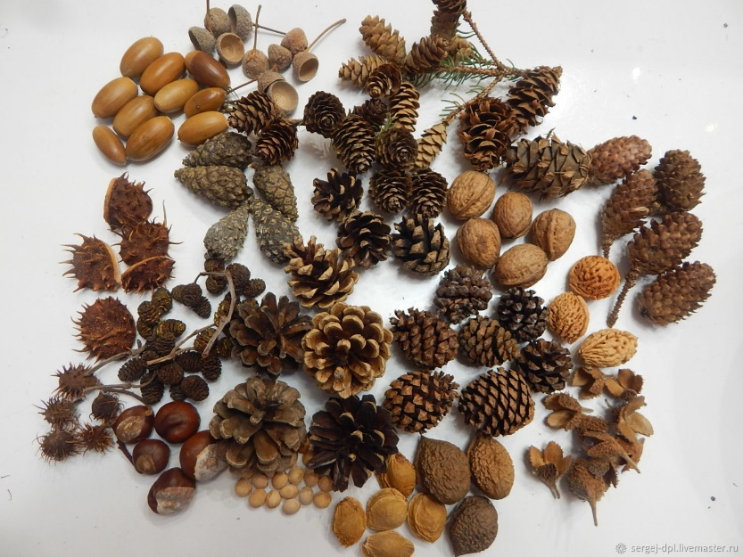
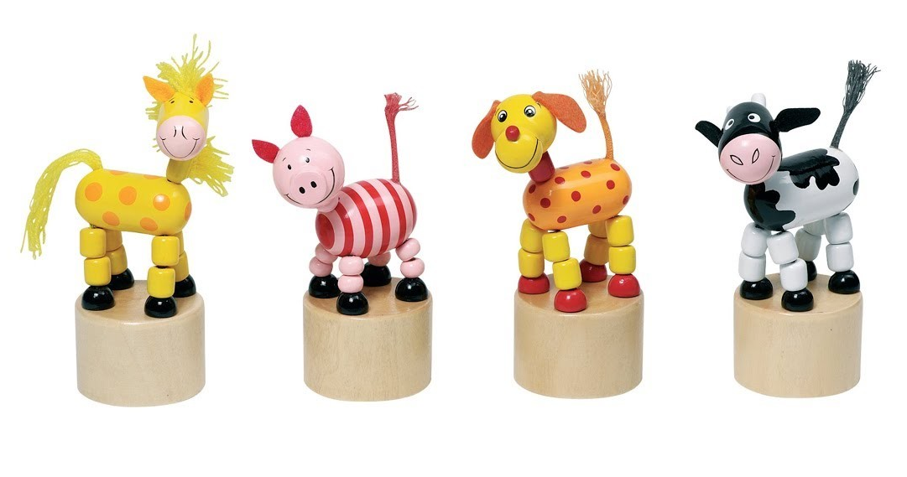
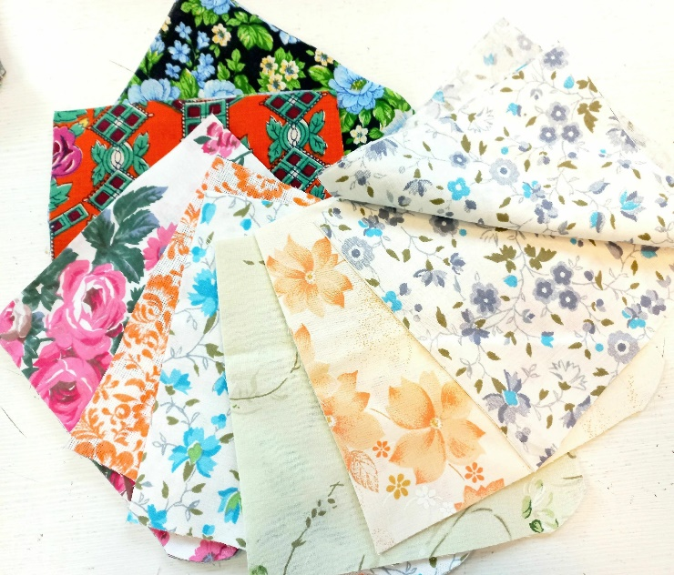
Распределение тем коллекционирования по возрастным группам в рамках Года единства народов России:
Младший дошкольный возраст (3-4 года)
«Матрешки-крошки»: Коллекция классических матрешек разного размера. Учим различать цвета сарафанов и размер (большая-маленькая).
«Игрушки-забавы»: Мягкие или деревянные фигурки животных, обитающих в России (медведь, лиса, заяц).
«Кладовая природы: Шишки и камушки»: Самые простые природные объекты. Сравнение: сосновая шишка (лес) - гладкий камень (река).
«Лоскутки»: Кусочки тканей с простыми яркими узорами (горох, цветочек), похожими на народные ситцы.

Slide 13
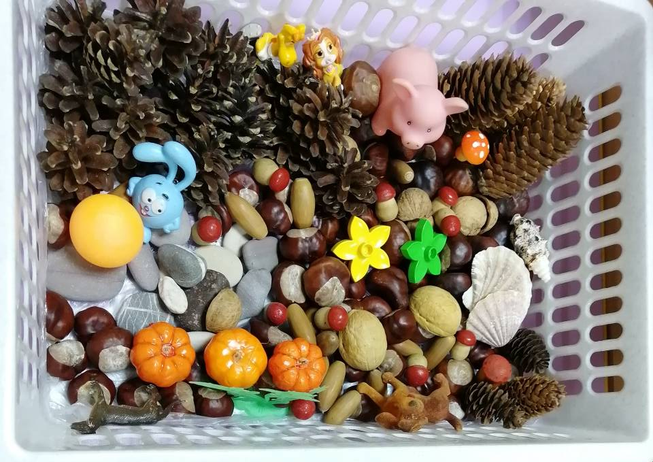
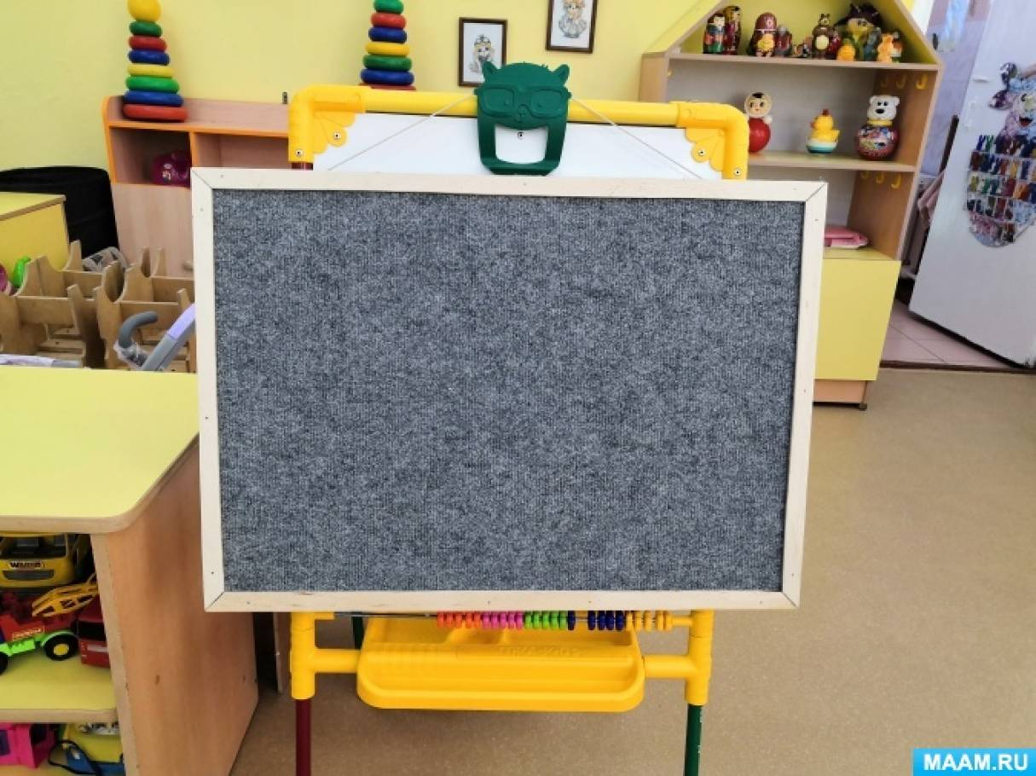
Набор оборудования для коллекций
Младший дошкольный возраст (3-4 года)
Сенсорные коробки: Прозрачные пластиковые контейнеры с низкими бортиками для шишек и камушков.
Текстильные планшеты: Фланелеграфы или мягкие доски, куда дети могут прикреплять лоскутки ткани на липучках.
Открытые полки-витрины: На уровне глаз ребенка для матрешек и игрушек-забав

Slide 14
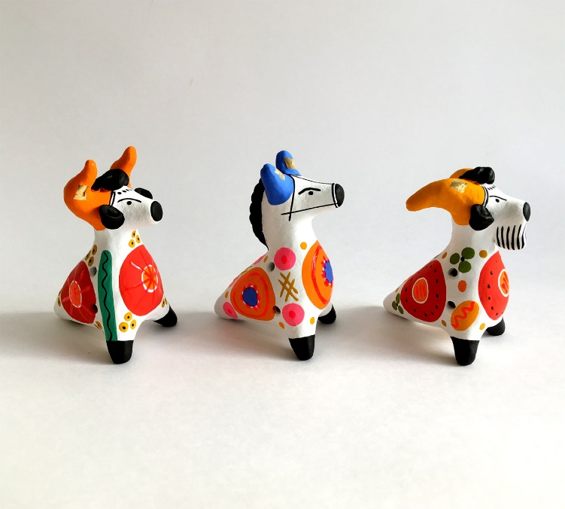


Средний дошкольный возраст (4-5 лет)
«Народная игрушка»: Знакомство с глиняными свистульками (Дымка, Филимоново). Коллекционируем фото или мини-фигурки.
«Узоры-символы»: Коллекция карточек с элементами росписи (цветок гжели, листок хохломы).
«Сказки-малышки»: Книжки с русскими народными сказками о животных. Сравнение героев (лиса в русской сказке и в сказках народов Севера).
«Природа России: Деревья»: Коллекция листьев и плодов (береза, рябина, дуб, ель) как символов русской природы.

Slide 15

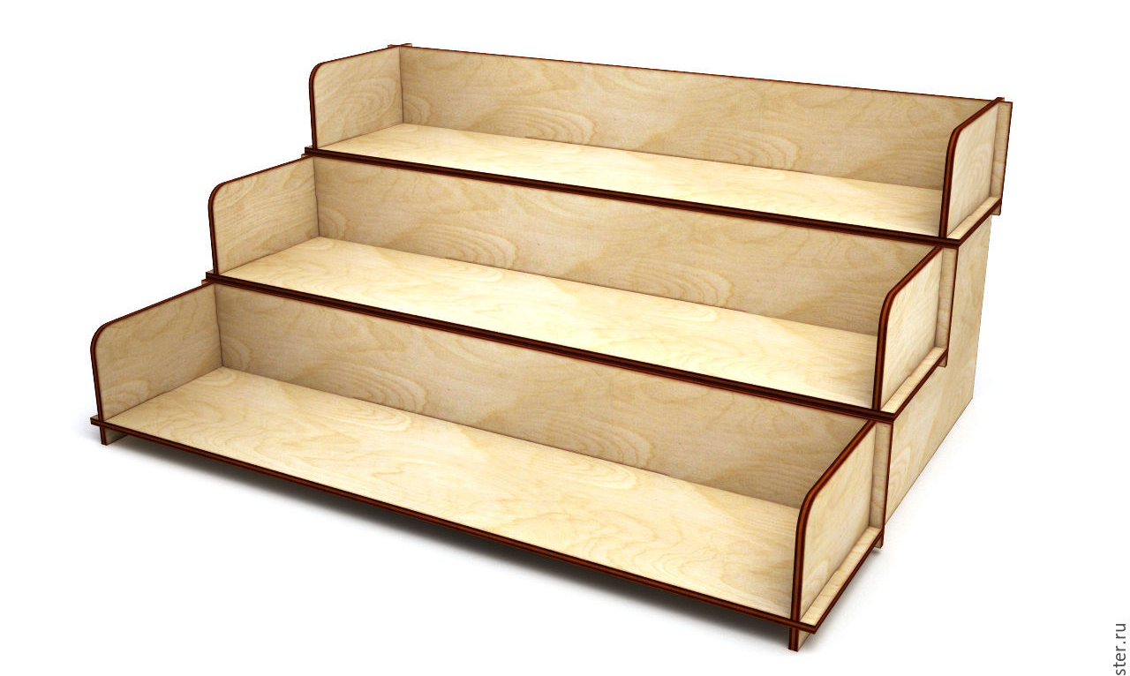
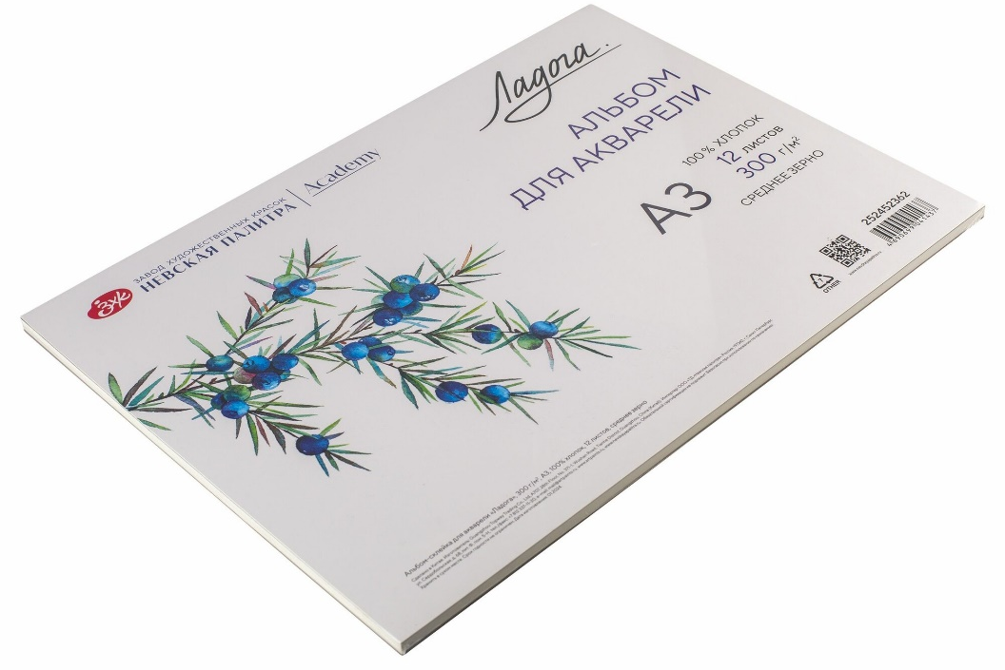
Набор оборудования для коллекций
Средний дошкольный возраст (4-5 лет)
Демонстрационные наборы: Подставки для глиняных игрушек и свистулек, исключающие их падение.
Альбомы-склейки: Заготовки с контурами, куда дети вклеивают вырезанные «узоры-символы».
Прозрачные тубусы: Для хранения природного материала (листьев, желудей, семян), чтобы их можно было рассмотреть со всех сторон.

Slide 16
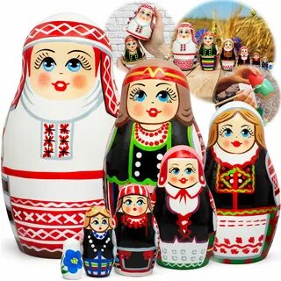
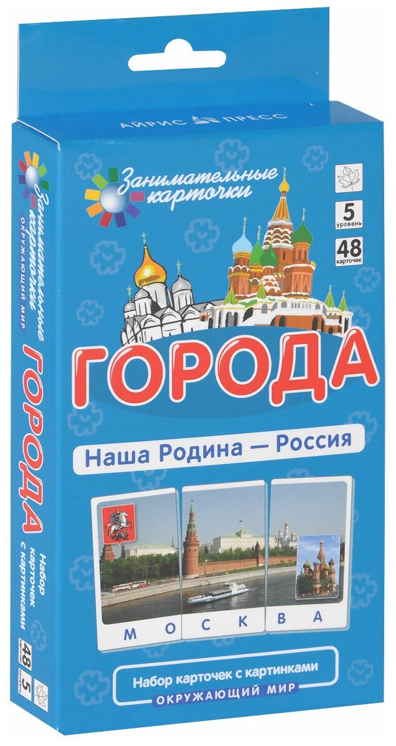
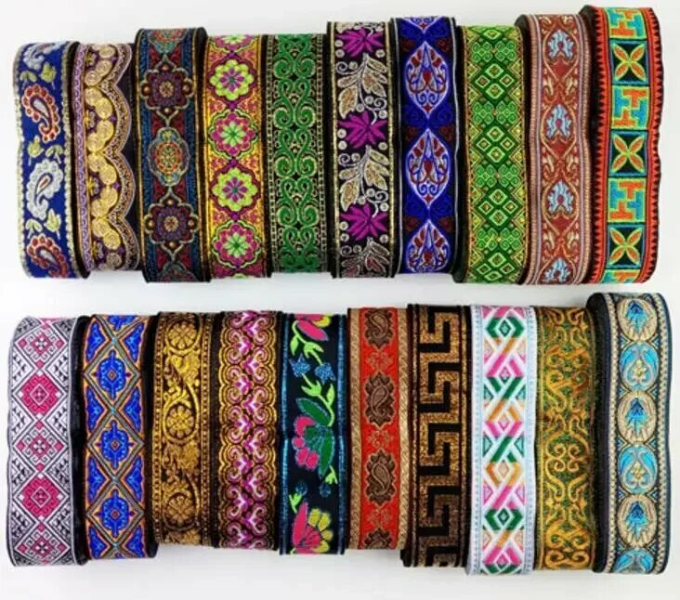
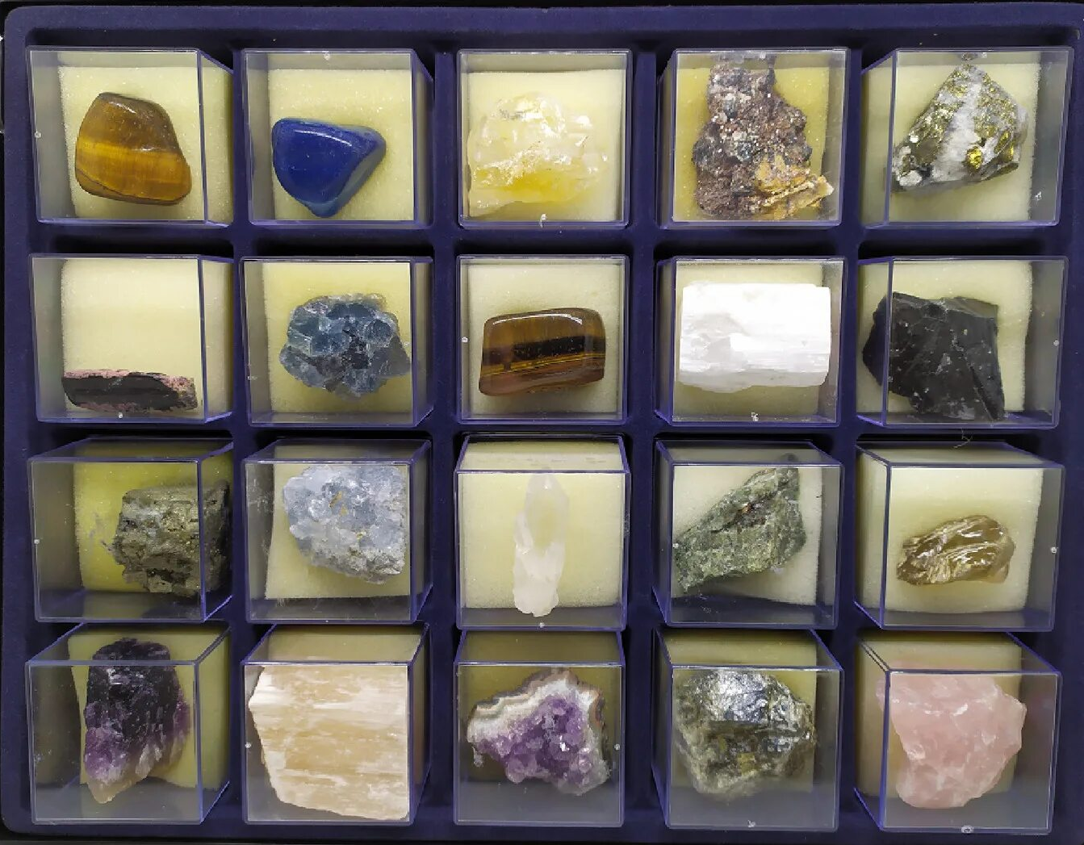
Старший дошкольный возраст (5-6 лет)
«Матрешки в национальных костюмах»: Плоскостные фигурки матрешек, одетых в костюмы разных народов (татарский, башкирский, кавказский).
«Открытки: Моя страна»: Начало сбора открыток с видами разных городов России (Москва, Казань, Владивосток).
«Орнаменты народов России»: Коллекция лент, тесьмы и вырезок с геометрическими узорами разных этносов.
«Кладовая природы: Камни России»: Коллекция минералов и полудрагоценных камней (янтарь, малахит, кварц), привязанная к регионам (Урал, Балтика).

Slide 17
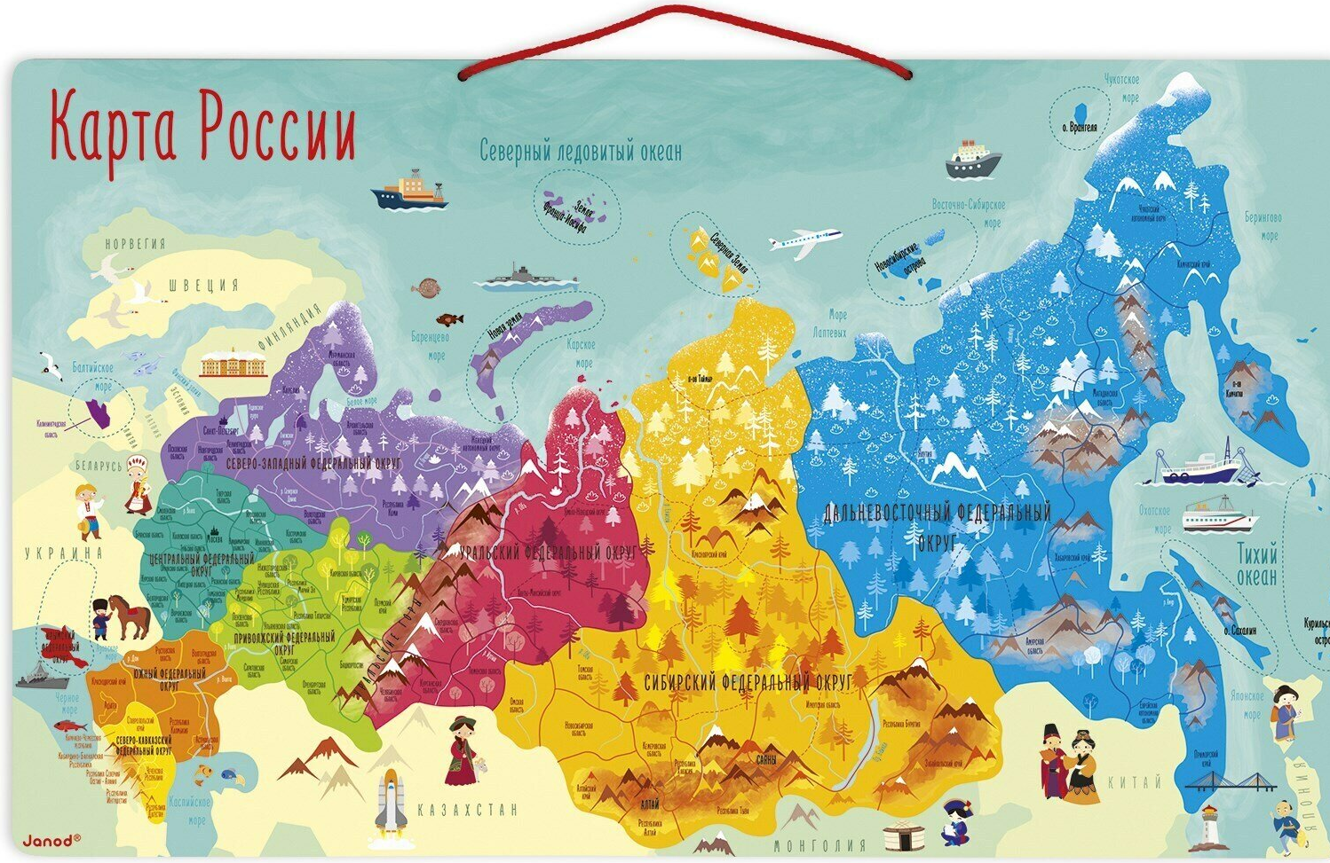

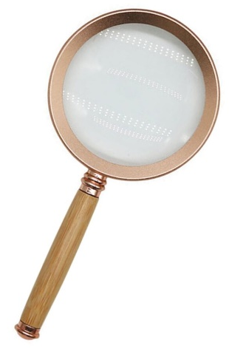
Набор оборудования для коллекций
Старший дошкольный возраст (5-6 лет)
Магнитная карта России: Крупного формата, на которую удобно крепить открытки и изображения матрешек в костюмах с помощью магнитов.
Лупы и увеличительные стекла: Для детального изучения коллекции минералов и структуры тканей с орнаментами.
Папки-накопители с файлами: Для систематизации открыток и образцов тесьмы по регионам.

Slide 18
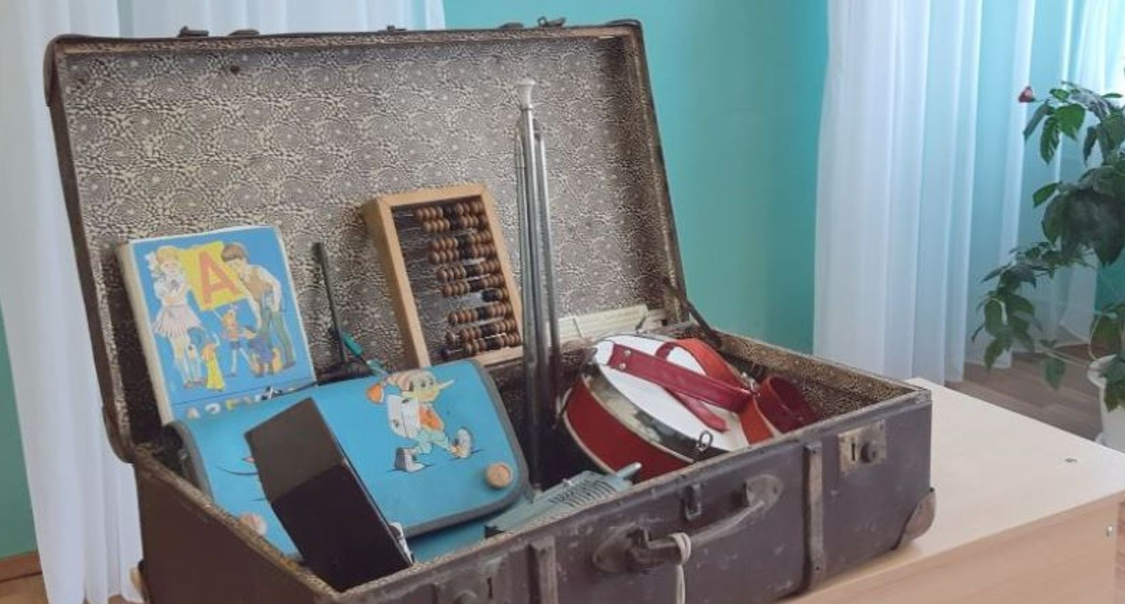

Подготовительный возраст (6-7 лет)
«Мини-библиотека: Сказки народов России»: Сборник авторских и народных сказок разных регионов (от нанайских до кавказских).
«Почтовая марка и открытка»: Серьезное коллекционирование объектов с символикой регионов, гербами городов и памятниками архитектуры.
«Музей в чемодане: Предметы быта»: Коллекция миниатюрных предметов быта (ложки, туески, пиалы, рог, лапти).
«Куклы в национальных костюмах»: Создание альбома или коллекции кукол с детальным разбором элементов одежды (кокошник, папаха, тюбетейка, ичиги).

Slide 19

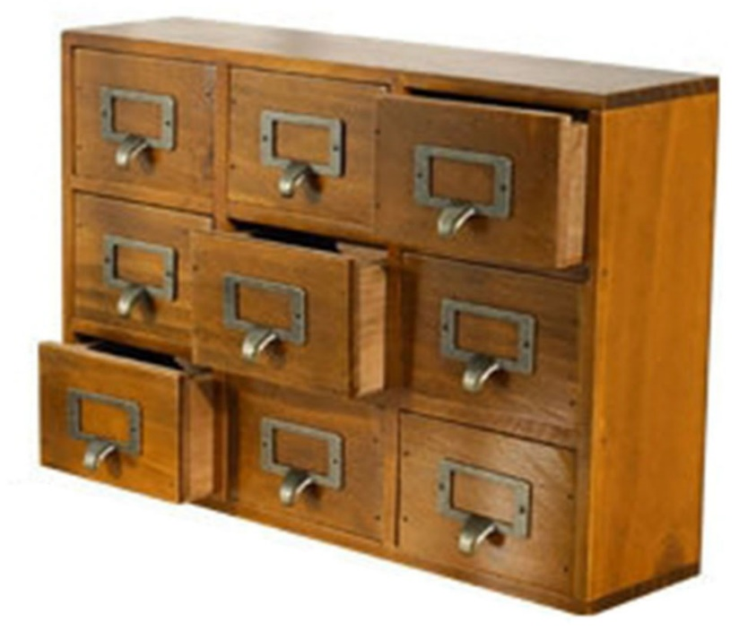
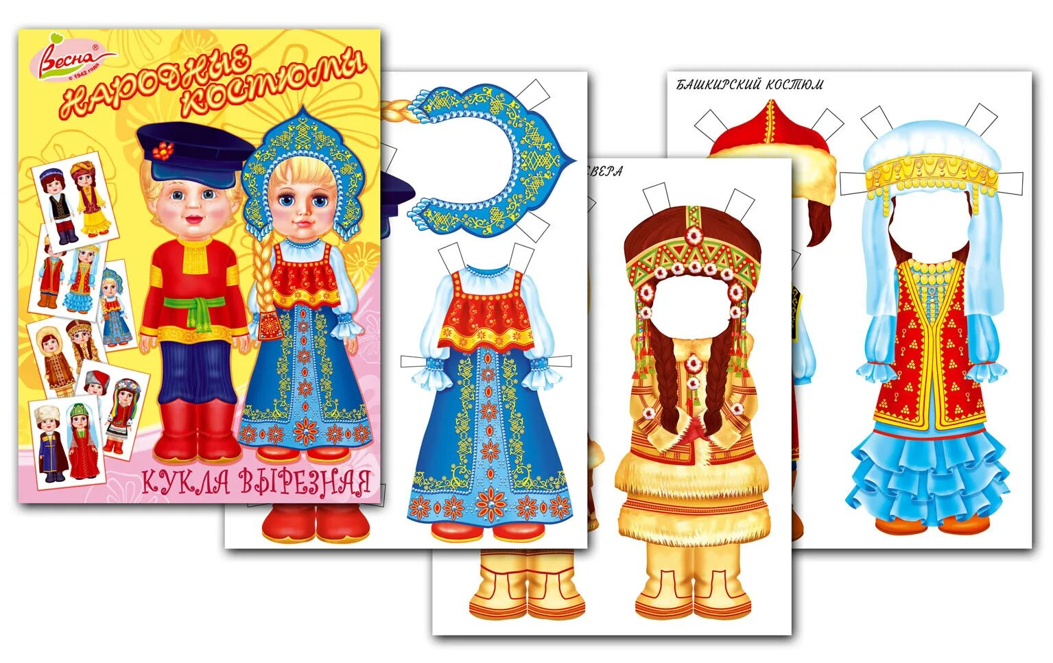
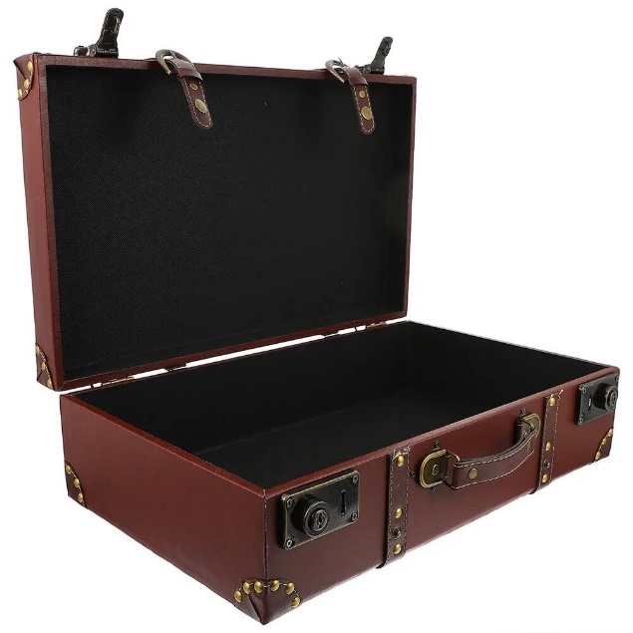
Набор оборудования для коллекций
Подготовительный возраст (6-7 лет)
«Музейные чемоданы»: Небольшие деревянные или картонные чемоданчики (кейсы) для мобильных выставок.
QR-стенды: Рамки с кодами, которые ведут на аудиозаписи сказок или видео о промыслах (создается совместно с воспитателем).
Картотечные ящики: Для хранения марок и карточек с описанием предметов быта (как в настоящей библиотеке).
Мини-манекены: Или бумажные куклы с наборами сменной национальной одежды для детального изучения кроя.

Slide 20
Ожидаемый результат
Повышение уровня этнокультурной осведомленности детей;
создание в каждой группе мини-музеев, соответствующих тематике Года единства;
активизация родительского сообщества (родители перестали быть зрителями, став «добытчиками» артефактов);
объекты коллекции не просто хранятся на полке, воспитатели могут их использовать как раздаточный для проведения экспериментов, обследований и просто любования;
при развитии математических навыков объекты коллекции служат счетным материалом;
на занятиях по логике объекты коллекции помогают научиться отличать формы, величины, представления о времени и т.д.;
в занятиях по развитию речи (каждый предмет коллекции – это новое слово для пополнения словарного запаса, описание предмета – это формирование связной речи);
реализация индивидуальных проектов.

Slide 21
Список основной методической литературы и пособий, которые станут теоретическим и практическим фундаментом для воспитателей при оформлении коллекций
1. Методика коллекционирования в ДОУ
Рыжова Н. А. «Развивающая среда дошкольных учреждений» — база по созданию мини-музеев и коллекций в детском саду.
Комарова Т. С. «Народное искусство в воспитании дошкольников» — классическое пособие о том, как знакомить детей с промыслами и орнаментами.
Тихонова О. Ю. «Технология коллекционирования в детском саду» — практические рекомендации по организации процесса от сбора до презентации.
2. Патриотическое воспитание и Год единства
Новицкая М. Ю. «Наследие. Патриотическое воспитание в детском саду» — методика глубокого погружения в традиционную культуру.
Программа «Приобщение детей к истокам русской народной культуры» (авторы О. Л. Князева, М. Д. Маханева) — содержит подробные планы по изучению быта, праздников и сказок.
Альбом-пособие «Народы России» (изд-во «Просвещение» или «Дрофа») — наглядные материалы с костюмами, картами и описанием традиций.
3. Наглядно-дидактические пособия (готовые материалы)
Серия демонстрационных картин «Народы России» (издательства «Сфера» или «Мозаика-Синтез») — крупные карточки с изображением быта и костюмов.
Наборы карточек «Расскажите детям о народных промыслах» (изд-во «ТЦ Сфера») — идеальны для коллекции «Национальные игрушки».
Комплекты для творчества «Орнаменты народов мира/России» — шаблоны для вырезания и раскрашивания (для коллекции «Узоры»).
4. Мультимедийные ресурсы (для QR-библиотек)
Портал «Культура.РФ» (раздел «Традиции») — проверенные статьи, видеоролики и записи сказок народов России.
Проект «Гора самоцветов» — серия мультфильмов по сказкам народов России (отличная основа для коллекции «Сказки»).

Slide 22
Чек-лист для педагога: «5 шагов к идеальной коллекции»
Шаг 1. Безопасность и доступность (Принцип «Руками трогать можно!»)
Экспонаты расположены на уровне глаз детей.
Предметы безопасны (нет острых сколов, токсичных запахов, мелких деталей для младшего возраста).
Коллекция находится в свободном доступе: ребенок может самостоятельно взять предмет, рассмотреть его и вернуть на место.
Шаг 2. Эстетика и тематическое оформление
У коллекции есть яркое, понятное название (например, «Тайны северного сияния» или «Матрешкина семья»).
Используются подставки, красивые коробки, сундучки или чемоданы, подчеркивающие народный колорит.
Наличие визуального акцента (карта России, кукла в костюме или фото региона, откуда пришел экспонат).
Шаг 3. Интерактивность (Играем, а не просто смотрим)
В уголке есть лупы, линейки или весы для исследования предметов.
Подобраны дидактические игры по теме (лото «Узоры», пазлы «Собери матрешку»).
Есть место для пополнения: «пустая полка» или коробка «Для новых находок».
Шаг 4. Информативность и наглядность
Имеются карточки-подписи (для старших — с названиями, для младших — с картинками-символами).
В наличии «Паспорт коллекции» (краткое описание: что это, откуда, кто принес).
Для подготовительных групп: наличие QR-кодов со ссылками на сказки или музыку этого народа.
Шаг 5. Работа с семьей (Социокультурная связь)
На стенде или в уголке отмечено, кто из родителей помог собрать коллекцию (благодарственные таблички или фото «Мы собираем вместе»). Есть творческие работы детей, созданные по мотивам коллекции (рисунки орнаментов, поделки).

Slide 23
Анкета для родителей «Наследники традиций»
Уважаемые родители!
В рамках Года единства народов России в нашем детском саду запускается проект по созданию уникальных коллекций. Мы верим, что в каждой семье есть свои «сокровища» и традиции. Помогите нам сделать мир наших детей богаче и интереснее!
1. Есть ли в вашей семье реликвии, связанные с культурой разных народов (бабушкина шаль, национальная посуда, сувениры из путешествий по России)?
Да (укажите, какие: _________________________)
Нет, но нам интересно узнать об этом.
2. Готовы ли вы временно (на период выставки) предоставить экспонаты для наших коллекций? (Отметьте подходящее):
Предметы народного быта (посуда, вышивка, игрушки).
Открытки с видами городов России.
Образцы природных богатств (красивые камни, шишки, ракушки).
Книги со сказками народов России.
3. Знакомы ли вы с национальными играми вашего детства или вашей малой родины? Смогли бы вы научить им детей или поделиться описанием правил?
4. В какой творческой мастерской вы могли бы принять участие вместе с ребенком?
Изготовление и роспись «Матрешки в национальном костюме».
Сборка альбома «Узоры и орнаменты».
Подготовка мини-библиотеки «Сказки народов России».
5. Какие регионы России вы посещали всей семьей? Есть ли у вас памятные открытки или фото оттуда, которые ребенок мог бы показать в группе?
Спасибо за сотрудничество! Вместе мы создаем историю единства!

Slide 24
ИСТОЧНИКИ:
Венглевская Н.В. Технология коллекционирования в образовательной деятельности детей // Совушка. 2018. N2(12). URL: https://kssovushka.ru/zhurnal/12/(дата обращения: 16.12.2020).
Толстикова О.В., Иванова Т.В., Овчинникова, Симонова Л.Н., Т.А., Шлыкова Н.С., Шелковкина Н.А. Современные педагогические технологии образования детей дошкольного возраста. – Екатеринбург.: ИРО, 2013.-61с.
https://ppt-online.org/286389
https://www.maam.ru

